Slide 1

Programování
Operátory, práce s datumem a časem, adresace

Slide 2
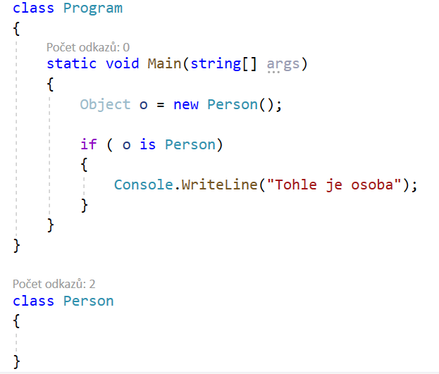
Operátor is
Operátor kontrolující shodu datového typu
Vhodný pro účely testování a pro přetypování
Porovnání datového typu s očekávaným
Porovnávat lze i se vzorem
Vhodnější například pro odhalování null hodnot
Null hodnotou chápeme nedefinovanou prázdnou hodnotu, která nemá konkrétní datový typ

Slide 3

Funkce sizeof()
Jednoduchá základní funkce pro určení velikosti konkrétního datového typu
Vrací velikost paměti potřebnou pro uložení proměnné s určeným datovým typem
Vhodná pro využití v místech, kde pracujeme s omezenou pamětí

Slide 4
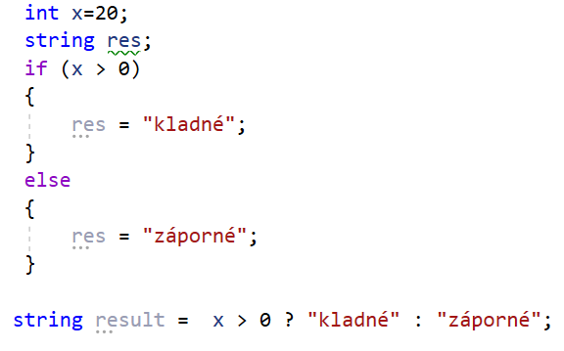
Podmíněný operátor ?:
Občas se označuje jako ternární operátor
Slouží pro vyhodnocení logického výrazu a vrátí jeden z možných výrazů podle toho, zda je výraz vyhodnocen jako true nebo false
Na podmíněný operátor lze pohlížet jako na expresní použití if-else bloku
Podmínka ? Důsledek : Alternativa

Slide 5
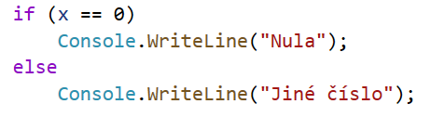
Kdy lze vynechat složené závorky?
Pro přehlednost a optimalizaci si můžeme dovolit v kódu vynechávat závorky ohraničující blok kódu
V případě, že se tělo kódu nachází na jednom řádku, můžeme závorky vynechat
Nejčastěji můžeme na tyto případy narazit u if-else podmínek nebo u for cyklu

Slide 6
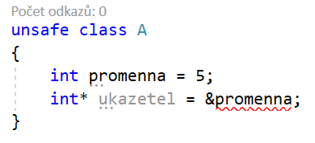
Ukazatele (pointers)
Pro nalezení a použití proměnné z paměti využíváme její jméno
C# stejně jako další jazyky však umožňují získat i konkrétní fyzickou adresu dané proměnné
Pomocí unárních operátorů lze získat adresu proměnné a hodnotu proměnné na kterou adresa ukazuje
& nám umožní získat adresu proměnné
* nám umožní získat hodnotu na dané adrese
Práce s ukazateli vyžaduje nezabezpečený kontext, klíčové slovo unsafe

Slide 7
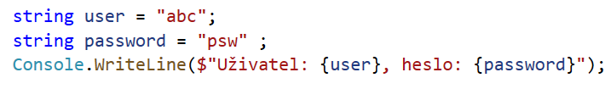

Formátování řetězce
Interpolovaný řetězec
Kompozitní řetězec
Interpolovaný řetězec přímo obsahuje proměnné a výrazy
Jednodušší na čtení
V případě potřeby použití speciálních znaků je píšeme dvakrát, abychom je odlišili od zbytku řetězce
Řetězec a seznam objektu se používají jako argumenty metod
Náročnější na čtení
Důležité je pořadí seznamu objektů
interpolovaný
kompozitní

Slide 8
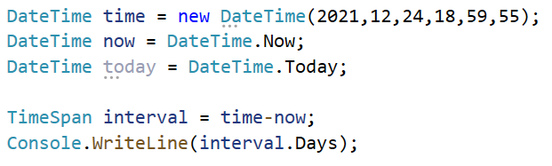
Práce s datumem a časem
V některých aplikacích se setkáváme s potřebou evidovat nebo zpracovávat datum a čas
C# pro tyto účely používá struktury DateTime a TimeSpan
DateTime představuje okamžitý čas v požadovaném formátu
TimeSpan představuje časový interval mezi dvěma časy

